Slide 1
Системний підхід до використання оновленої навчальної програми 2017 року
Лещук Роман
учитель трудового навчання вищої категорії, учитель-методист комунального закладу "Загальноосвітня школа І-ІІІ ступенів із спеціалізованими класами з поглибленим вивченням математики і фізики №34 Вінницької міської ради"

Slide 2
Чому системний підхід?
Загальні формулювання очікуваних результатів навчальних досягнень учнів
Значний вибір технологій
Значний вибір об’єктів проектно-технологічної діяльності
Система ключових компетентностей

Slide 3
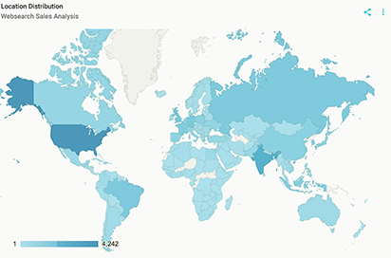
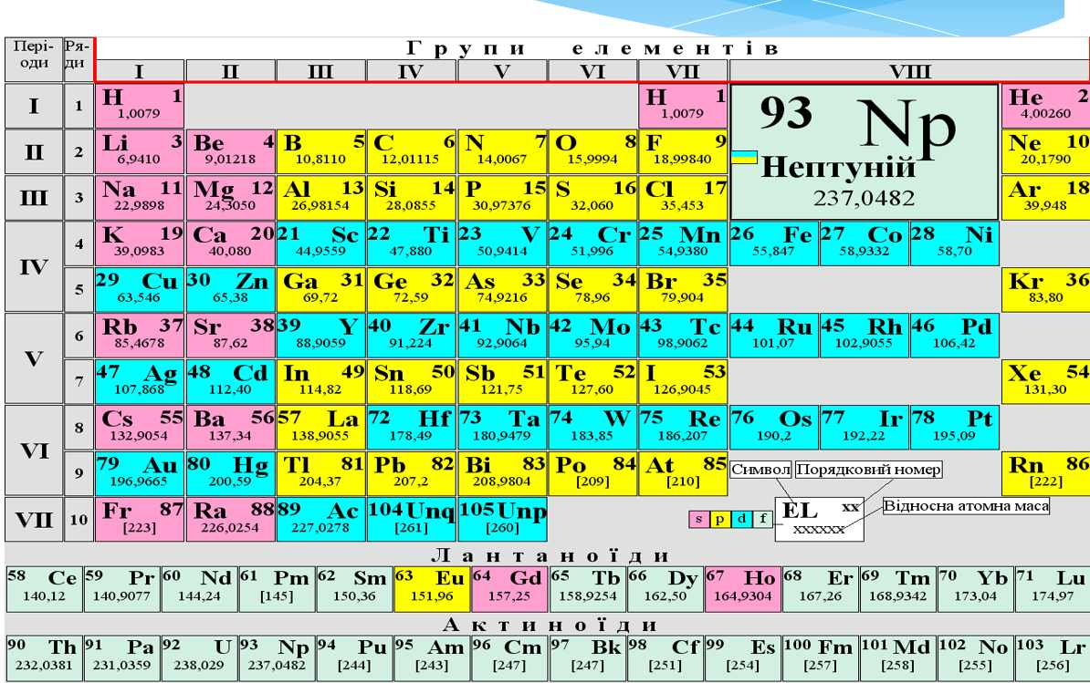
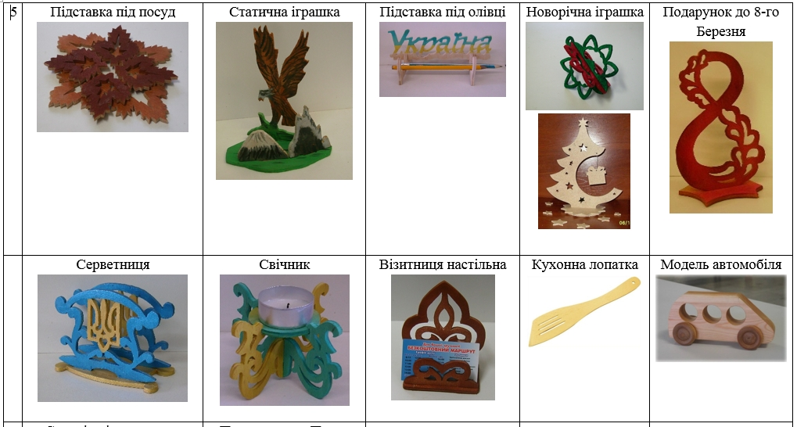
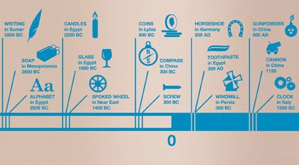
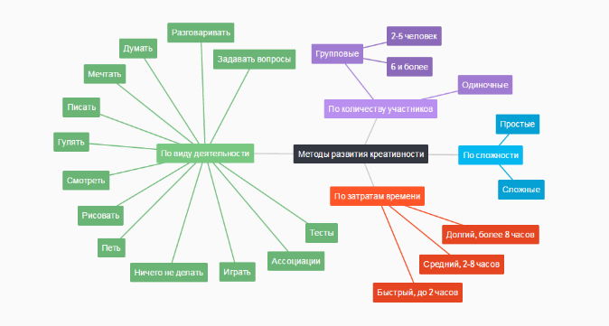
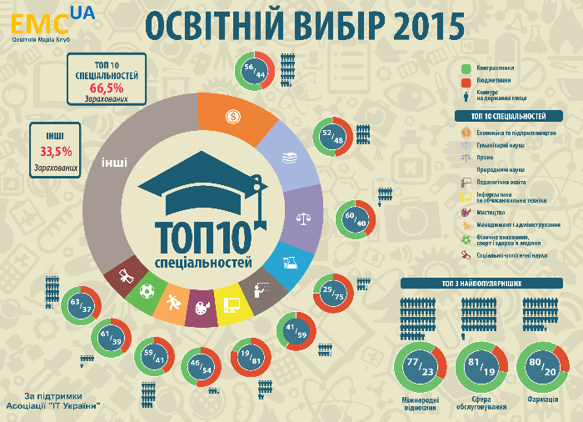
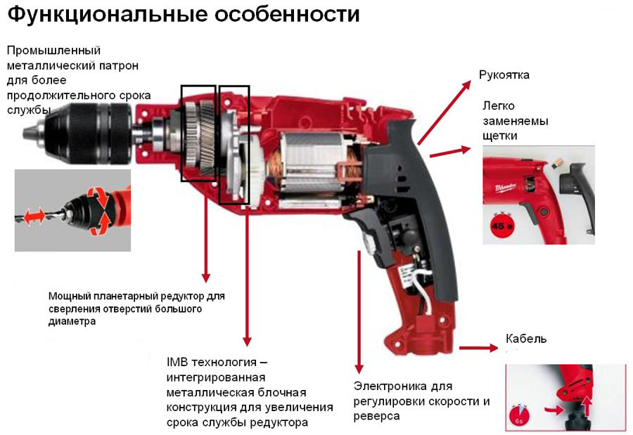
Що таке візуалізація?
графік
карта
діаграма
таблиці
хроношкала
таблиця
ментальна карта
інфографіка
ілюстрація

Slide 4
Візуалізація
Візуалізація даних – це наочне представлення масивів різної інформації.
Візуальна інформація краще сприймається і дозволяє швидко і ефективно донести до глядача власні думки та ідеї. Фізіологічно, сприйняття візуальної інформації є основною для людини.

Slide 5
Система роботи
Перелік орієнтовних об’єктів праці (банк практичних робіт) та технологій
Матриця
Структура проекту по класах
Система машинознавства
Система матеріалознавства та екології

Slide 6
Банк практичних робіт (проектів) для 5-го класу

Slide 7
Банк практичних робіт (проектів) для 6-го класу
Анімалістична мініатюра

Slide 8
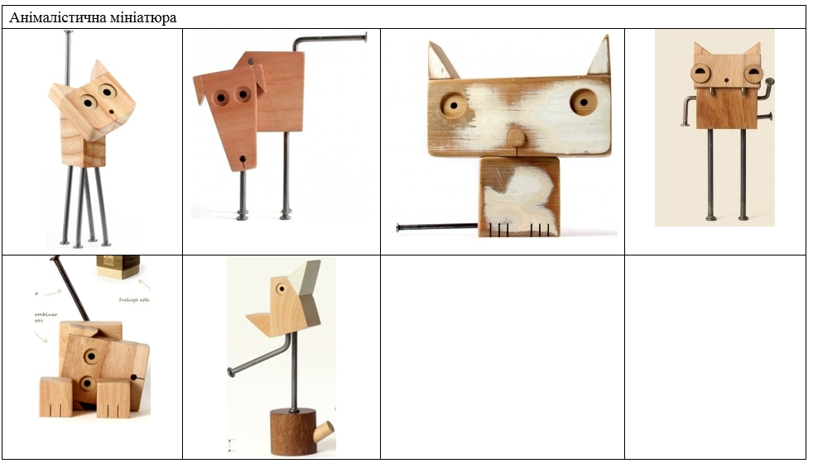
Банк ідей до проекту

Slide 9
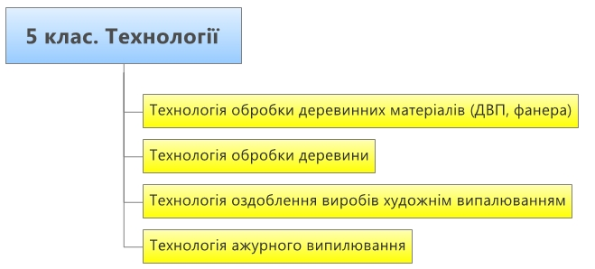
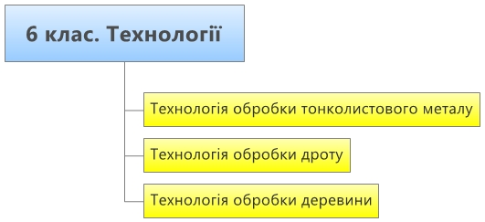
Технології

Slide 10
Навіщо матриця?
Планування та розподіл на рік очікувань навчальних досягнень учнів
Планування об’єктів проектно-технологічної діяльності
Розподіл годин

Slide 11
Матриця.Зразок

Slide 12
Структура проекту по класах

Slide 14
Система компетентностей з машинознавства та технології

Slide 15
Система компетентностей з матеріалознавства та екології

Slide 16
Структура проекту для 7 класу

Slide 18
Календарне планування на основі структури проекту

